Slide 1

Arquitetura e Memória
Da Programação Mecânica à Engenharia de Software

Slide 2




O GANCHO: ABRINDO O CAPÔ
Programador Mecânico
Engenheiro de Software
Digita código sem entender o impacto no hardware. Refém das abstrações da linguagem.
Entende como a CPU pensa. Sabe para onde vai cada variável e como o ciclo se completa.

Slide 3

O Modelo de Von Neumann
memory
CPU
O cérebro (Unidade de Controle + ULA)
storage
Memória RAM
Onde vivem dados e instruções
input
E/S
Interface com o mundo (Teclado, Monitor)
alt_route
Barramentos
As estradas de bits que conectam tudo
"Dados e programas compartilham o mesmo espaço."

Slide 4
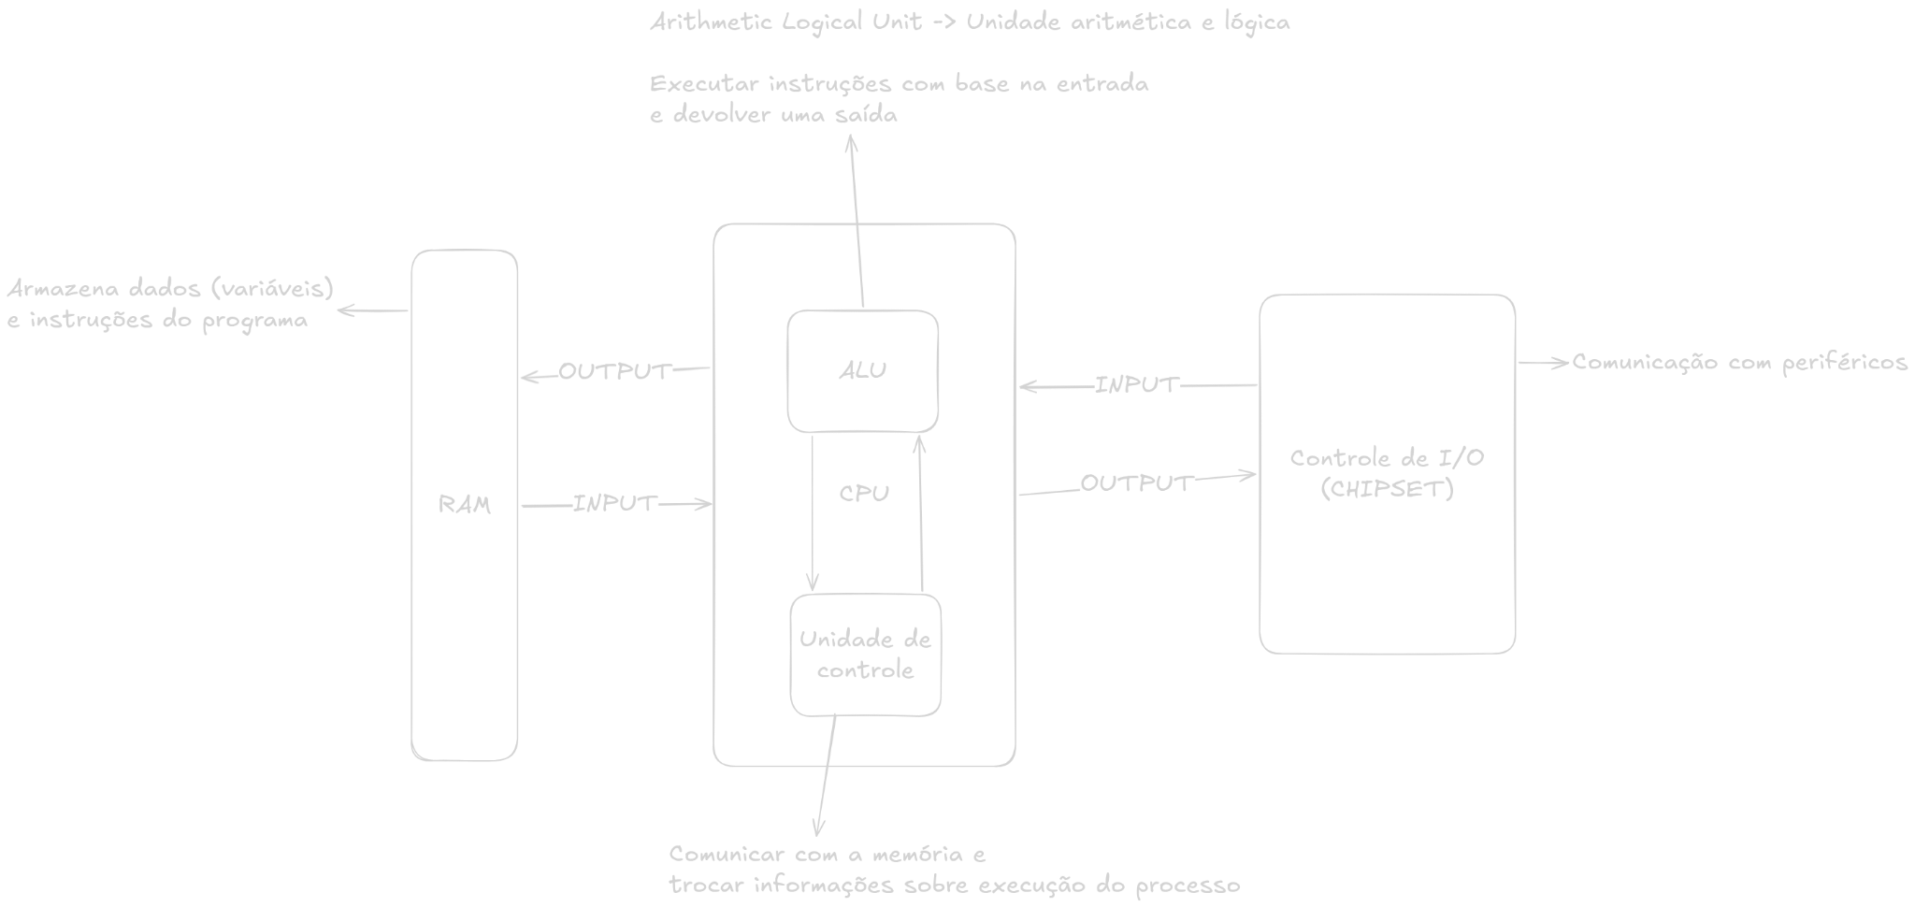
O Modelo de Von Neumann

Slide 5






CICLO BUSCA-EXECUÇÃO
Busca (Fetch)
Decodifica
Executa
O processador olha no "Livro de Receitas" (Memória) qual a próxima ordem.
Traduz os bits (0s e 1s) para entender qual circuito elétrico deve ser acionado.
A ação acontece (uma soma, uma comparação ou uma movimentação).

Slide 6
Bloco 2
A ULA e a Lógica Nativa

Slide 7


O TRUQUE DA COMPARAÇÃO
Como o Hardware "pensa"?
A CPU não sabe o que é "Maior que". Ela usa o truque da subtração.
Capacidades Nativas
•
Soma e Subtração
•
Operações Lógicas (AND, OR, NOT)
•
Deslocamento de Bits
As Flags (sinalizadores) guardam se o resultado foi zero ou negativo.

Slide 8
TEXTO É NÚMERO (ASCII)
Caractere | Decimal (ASCII) | Binário (O que a CPU vê)
'A' | 65 | 01000001
'B' | 66 | 01000010
'C' | 67 | 01000011
' ' (Espaço) | 32 | 00100000

Slide 9
Bloco 3
Memória e Variáveis

Slide 10

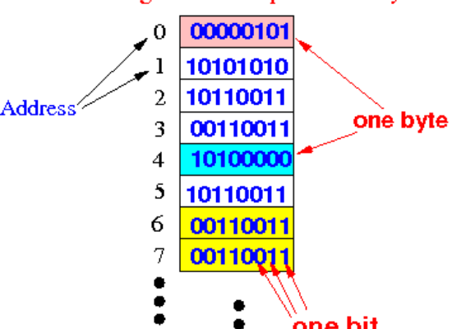
A METÁFORA DAS CAIXAS
•
Endereço (Fixo): O número do lado de fora da caixa de correio (Ex: 0x01).
•
Valor (Volátil): O papel que está dentro da caixa (Ex: 42).
Comandos fundamentais:
LOAD: Pega o valor da caixa e traz para a CPU.
STORE: Guarda o resultado da CPU dentro da caixa.

Slide 11

ATIVIDADE: COMPUTADOR DE PAPEL
Mapa da Memória (RAM):
Endereço | 1 | 2 | 3 | 4 | 5
Valor Inicial | 10 (A) | 20 (B) | -- (C) | -- | --
Script:
Desafio: Rastreie os valores. Qual será o valor final no endereço 3?

Slide 12
CONEXÃO: ALTO VS BAIXO NÍVEL
O que você escreve
O que a CPU executa
c = a + b;
LOAD [0x01]
LOAD [0x02]
ADD
STORE [0x03]
• Simples
• Legível
• Abstrato
Instruções brutas de hardware que manipulam a memória diretamente.

Slide 13
Dúvidas?
Referências Bibliográficas:
TANENBAUM, Andrew. Organização Estruturada de Computadores.
PATTERSON & HENNESSY. Organização e Projeto de Computadores.

Slide 14


IMAGE SOURCES
https://cdn.hashnode.com/res/hashnode/image/upload/v1764643222554/25cd8979-eee3-48e3-afc3-ee98f9a0042d.png
Source: blog.jyotiprakash.org
https://www.cs.emory.edu/~cheung/Courses/255/Syllabus/4-intro/FIGS/memory01b.gif
Source: www.cs.emory.edu

